Slide 1
Коллекции в Scala
Mutable\Immutable Collections
Java Collections
Collection methods

Slide 2
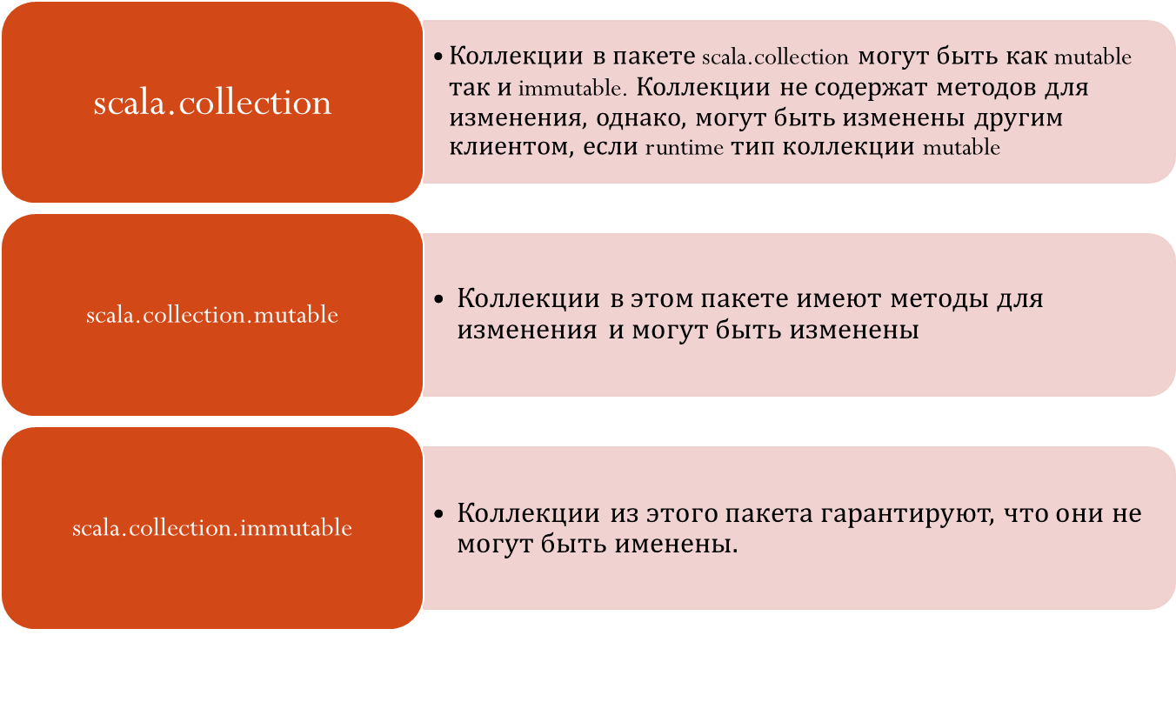
Основные типы коллекций

Slide 3
Использование коллекций
  По умолчанию при создании коллекции будет создаваться immutable коллекция
  Для создания mutable коллекции:
    Можно указать полное название типа
    val set = scala.collection.mutable.Set(1,2,3)
    Можно загрузить пакет scala.collection.mutable. В таком случае
    import scala.collection.mutable
    val immutableSet = Set(1,2,3)
    val mutableSet = mutable.Set(1,2,3)

Slide 4
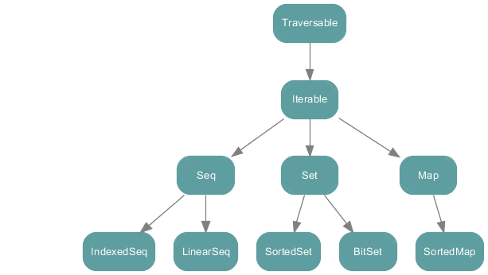
Иерархия scala.collection

Slide 5
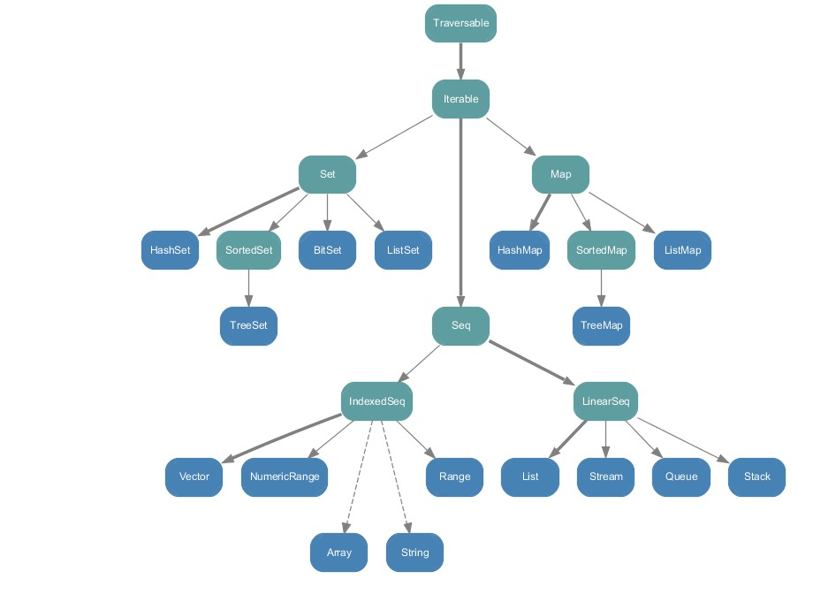
Иерархия scala.collection.immutable

Slide 6
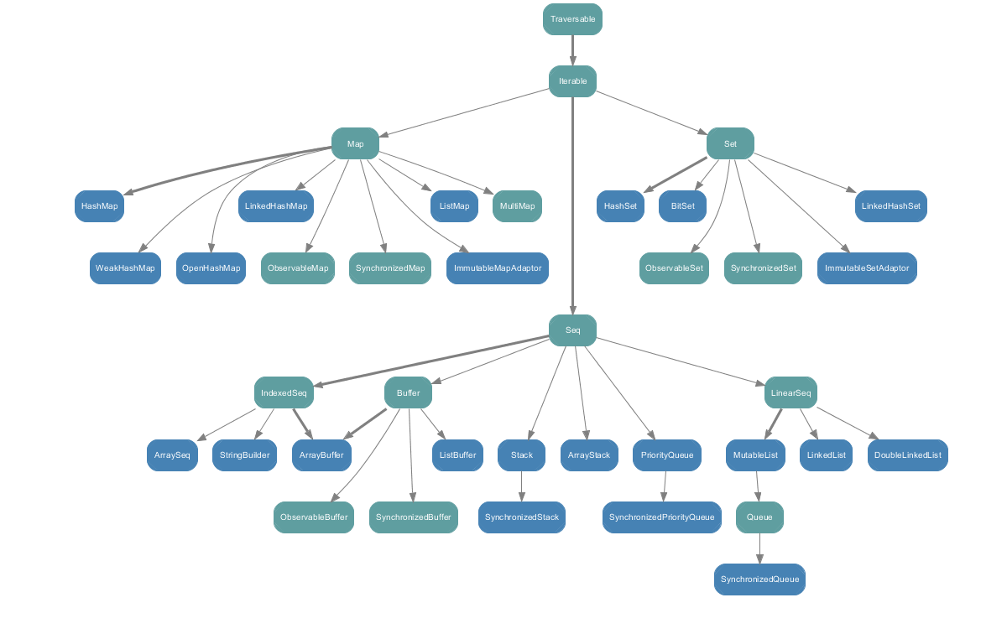
Иерархия scala.collection.mutable

Slide 7
Коллекции Java
  Можно использовать Java коллекции как mutable scala коллекцию
  val hs = new java.util.HashSet[Int]()
  hs.add(1)
  Конвертация коллекций
  import scala.collection.JavaConverters._
  val javaSet = Set(1,2,3).asJava
  val scalaSet = hs.asScala
  При попытке изменить immutable scala коллекцию конвертированную в java коллекцию будет выброшено исключение java.lang.UnsupportedOperationException

Slide 8
Методы коллекций
Аггрегатные функции
Методы конвертации
toArray, toList, toIterable, toSeq, toSet
List(“1”, “2”).size
Элементы коллекции
head, last, headOption, lastOption, find, Seq(1,2,3)(1)
Подколлекции
tail, init, slice, take, takeWhile, drop, dropWhile, filter, filterNot
Количество элементов
Разбиение, группировка
splitAt, span, partition, groupBy
Редьюсеры (Folds)
Применяет функцию к парам элементов: foldLeft, foldRight, reduceLeft, reduceRight
sum, product, min, max
map, flatMap, collect
Создают новую коллекцию, путем применения функции к элементам коллекции
Seq(1,2,3).map(i=>i*i)
val sum = Set(1,2,3,4).reduceLeft(_ + _)
Конкатенация коллекций
val c Set(1,2,3)++List(3,4,5)

